Slide 1
Inventário
Balanço de Estoque

Slide 2
INTRODUÇÃO
Objetivos dessa transmissão
O que é inventário
Parametrização e configuração
Envio de arquivo, processo do balanço
Consultar balanço
Estornar balanço
Zerar estoque balanço

Slide 3


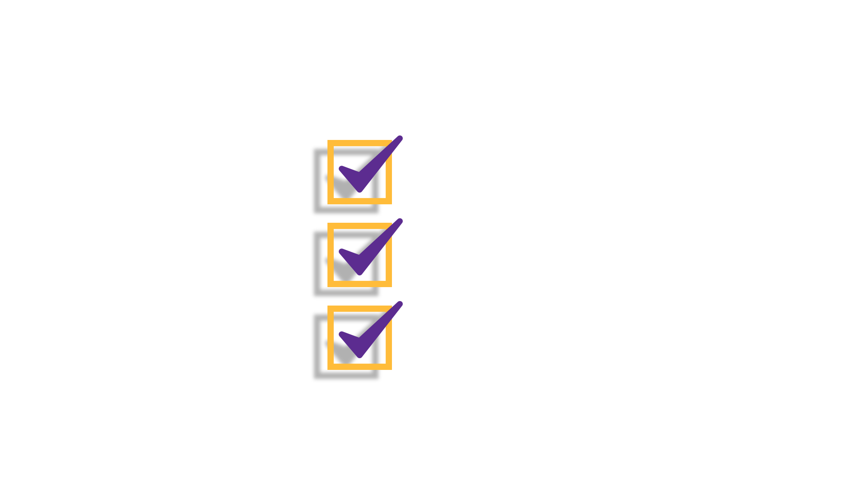

OBJETIVOS DESTE WEBINAR
Apresentar o formato do arquivo do balanço
Apresentar os parâmetros e as configurações
Esclarecer dúvidas

Slide 4

O que é inventário de estoque?
Sabe aquele processo de identificar, classificar e contar os produtos que estão armazenados em um depósito?
Isso se chama inventário de estoque.

Slide 5
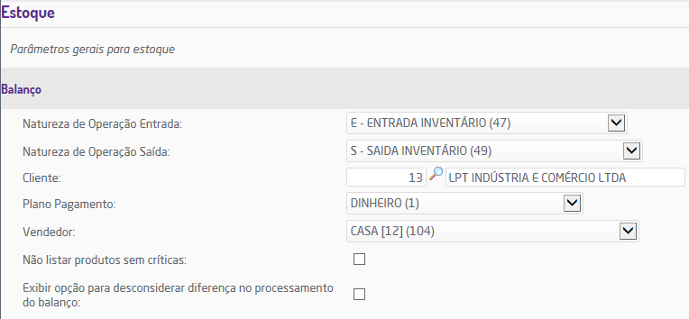
Parâmetro de balanço
Como o balanço efetua ajuste de estoque algumas informações devem ser configuradas nos parâmetros globais de estoque no quadro "Balanço“.

Slide 6
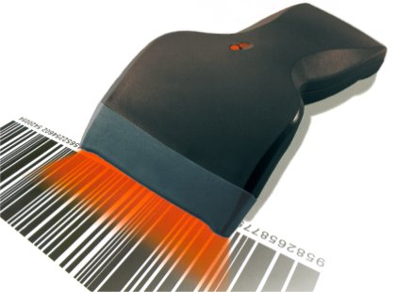
Como efetuar o balanço
Em primeiro lugar é necessário coletar as informações de balanço em um arquivo texto: os códigos dos produtos e as respectivas quantidades que estão na loja.
Isto geralmente é feito através do coletor de código de barras gerando um arquivo texto que será lido pelo sistema.

Slide 7
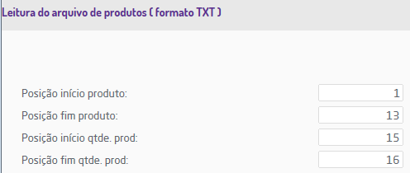
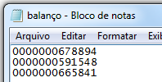
Quadro "Leitura do arquivo de balanço (formato TXT)" dos parâmetros globais de estoque
Abaixo exemplo do arquivo texto:
Neste exemplo de configuração, o código do produto deve iniciar na posição 1 e terminar na posição 13, mas se o mesmo não possuir 13 dígitos, deve ser preenchido com zeros à esquerda.
No exemplo os códigos dos produtos são 678894, 591548 e 665841, porém foi preenchido com zeros à esquerda para completar a posição configurada.

Slide 8
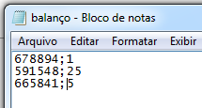
Caso o parâmetro "Utiliza separador no envio do arquivo" (parâmetro restrito de Estoque) esteja ativo, a mesma situação do exemplo anterior será representada por um arquivo ligeiramente diferente, conforme se pode ver na imagem que segue.

Slide 9
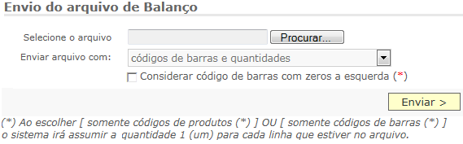
Envio do arquivo de Balanço
Após fazer essas configurações e gerar o arquivo você deverá enviá-lo ao sistema no
seguinte caminho: Suprimentos > Estoque > Balanço > Enviar arquivo.

Slide 10

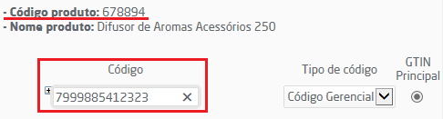
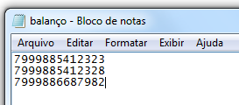
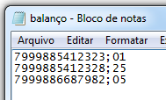
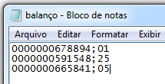
Atualmente existem 4 formatos de arquivo aceitos pelo sistema.
- Somente código de barras
- Código de barras e quantidades
- Somente código de produtos
- Código de produtos e quantidades

Slide 11
Processar Balanço
Logo após o envio haverá a opção de processar o balanço ou acessar suprimento > estoque > balanço > processar balanço.
Na rotina de processar balanço deve ser preenchido algumas informações:
1° Selecionar o arquivo correto (o nome é composto por: n° do arquivo, data do envio, nome do arquivo txt).
2° Selecionar o depósito, deve ser selecionado o deposito que deseja efetuar o ajuste do estoque.

Slide 12
3° Data de lançamento, deve ser informado a data do ajuste.
** Lembrando que será considerado o saldo do final do dia. Sendo assim, caso a contagem foi feito antes de abrir a loja (exemplo data da contagem 04/01/2018), deve ser informado a data de lançamento 03/01/2018; E se a contagem foi feita depois de fechar a loja, deve ser informado a data de lançamento 04/01/2018.
4° Zerar quantidade, se o usuário marcar Sim será feito o zeramento e ajustado conforme arquivo, e se marcar Não será somado as quantidades do arquivo com as quantidades do sistema.

Slide 13

5° Na lista de críticas, deve ser marcado as opções desejadas. Se a loja possui um muitos produtos não deve ser marcado nenhuma opção pois fica muito grande o relatório, tendo a possibilidade de não gerar o relatório.

Slide 14
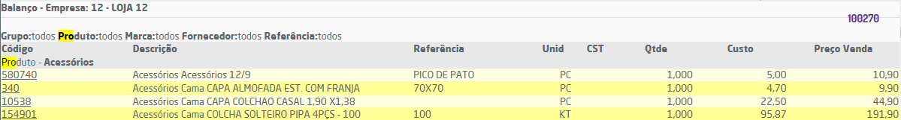
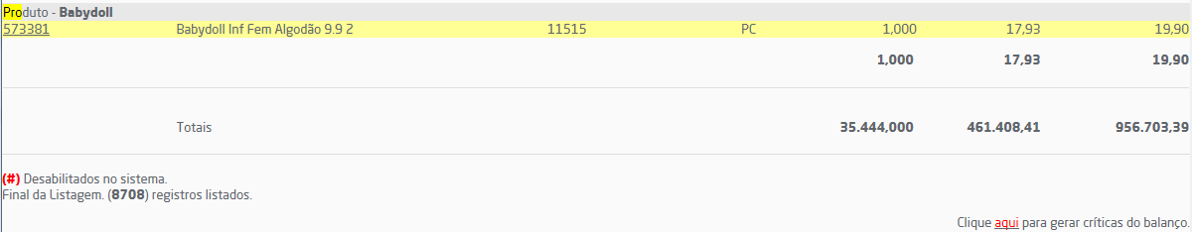
Relatório
No relatório é apresentado os produtos informado no arquivo do balanço com o código, descrição, referência, unidade, CST, Quantidade, custo e preço de venda.
Depois de conferir os produtos, no final da pagina clique no campo “Clique aqui para gerar críticas do balanço”

Slide 15
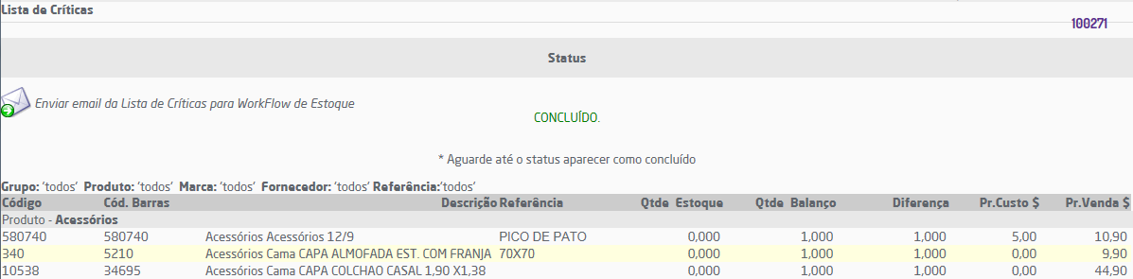
Lista de Críticas
A lista de crítica é possível enviar para o e-mail configurado nos parâmetros de workflow.
A lista de críticas é apresentado a quantidade de produtos do sistema e do balanço e a diferença.

Slide 16
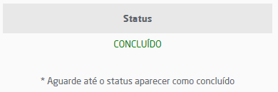
Em seguida será processado, aguarde até apresentar a mensagem “STATUS CONCLUIDO”

Slide 17
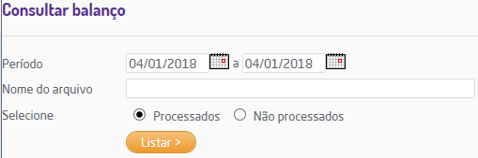
Consultar Balanço
Para consultar um balanço acesse Suprimentos > Estoque > Balanço > Consultar Balanço.
Na tela seguinte informe período desejado e gere o relatório.
Obs.: o período é do envio do arquivo e não do processo do balanço.

Slide 18
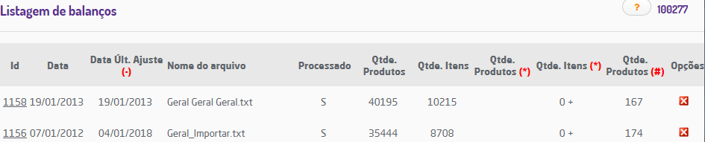
Em seguida será apresentado a listagem de balanços, com as seguintes informações:
Para consultar o que foi processado é só clicar sobre a ID do balanço e irá abrir um arquivo em Excel.

Slide 19
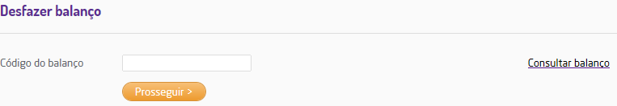

Estornar Balanço
Para estornar o balanço acesse em Suprimentos> Estoque> Balanço> Estornar Balanço.
Caso não saiba o código do balanço clique no link "Consultar Balanço" informe o período e Liste para descobrir o código e conseguir fazer o estorno.
Em seguida será apresentado a listagem com os produtos, clique em “confirmar” no final da tela, aguarde até ser apresentado a mensagem “Operação realizada com êxito”.

Slide 20
Zerar estoque
É possível zerar todo o estoque de um determinado depósito.
Para isso acesse em Suprimentos > Estoque > Balanço > Processar Balanço > Marque a opção "Emular arquivo com os itens do filtro zerados“, Selecione o depósito desejado, a data da lançamento e pode gerar o relatório, críticas e por fim clicar no botão "Processar Balanço".
Obs.: essa rotina é utilizada para zerar um depósito que não será mais utilizado, assim sendo zerado o depósito.

Slide 21


Slide 22

Muito obrigado!

